Slide 1



M V V M 前端框架
V U E
一款M V V M 框架
https://cn.vuejs.org/

Slide 2
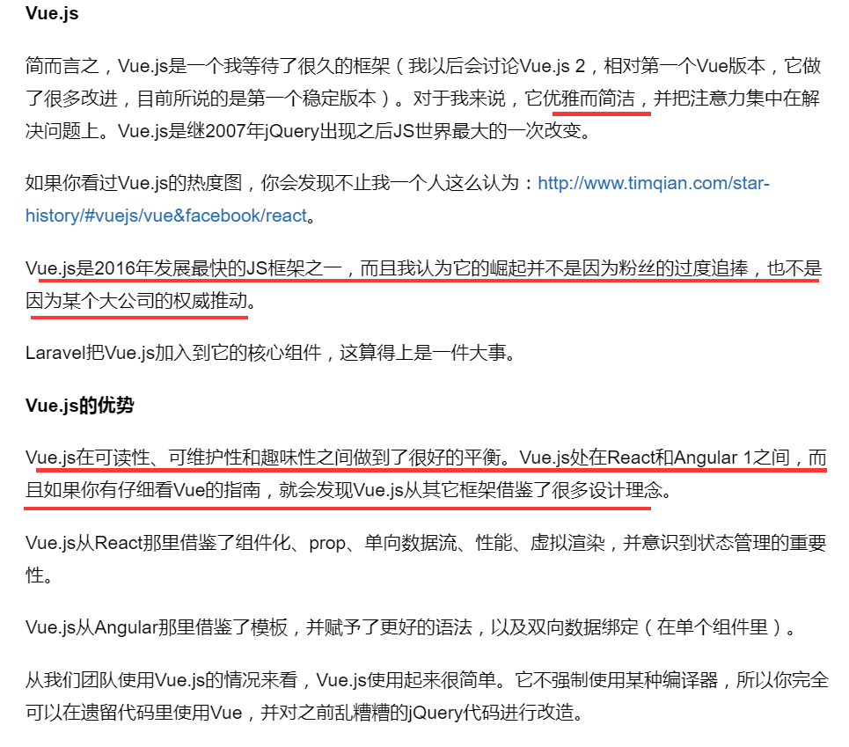
http://www.ppthi-hoo.com

Slide 3
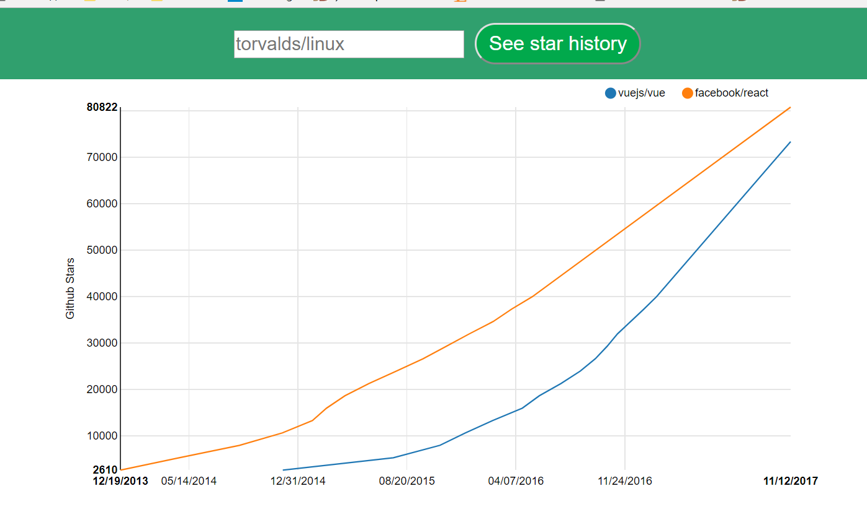
vue的热度图：
http://www.ppthi-hoo.com

Slide 4
目录
MVVM设计模式
组件式开发
从目录规划看项目
单击此处添加标题
http://www.ppthi-hoo.com

Slide 5
目录
1
M V V M 设计模式
单击此处添加标题
http://www.ppthi-hoo.com

Slide 6
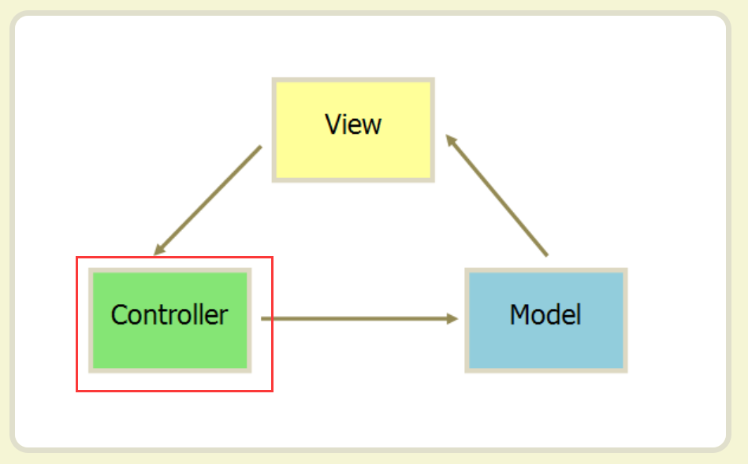
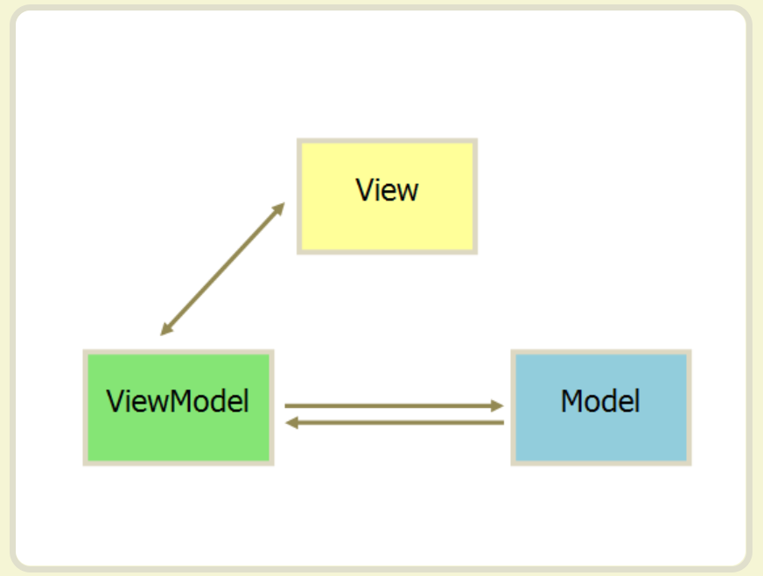
1、MVVM (Model-View-ViewModel） 含义
MVC: 单向通信
MVVM: 双向数据绑定
M：对应数据层（json）
V：视图层 （html）
除了定义结构、布局外，她展示的是ViewModel层的数据和状态。View层不负责处理状态，View层做的是数据绑定的声明、指令的声明、事件绑定的声明
VM: 连接数据（M）和视图(V）。
http://www.ppthi-hoo.com

Slide 7
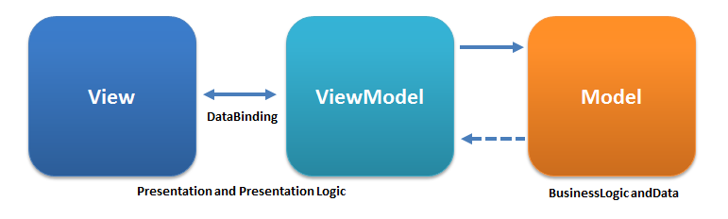
M：对应数据层
就是对于纯数据的处理
V：视图模板层 （html）
除了定义结构、布局外，还进行数据绑定的声明、指令的声明、事件绑定的声明，它展示的是ViewModel层的数据和状态
VM: 视图模型层（核心）
连接V层和M层、处理一切js可视业务逻辑、处理业务
http://www.ppthi-hoo.com

Slide 8
2、MVVM 运作流程
View
View
Component
Component
绑定
自动同步
绑定
自动同步
M：对应数据层（json）
V：视图层 （html）
除了定义结构、布局外，她展示的是ViewModel层的数据和状态。View层不负责处理状态，View层做的是数据绑定的声明、指令的声明、事件绑定的声明
VM: 连接数据（M）和视图(V）。
ViewModel
ViewModel
ViewModel中的Model取自Model层
浏览器端
Model
浏览器端
服务器端
BackEnd Domain Model
服务器端
http://www.ppthi-hoo.com

Slide 9
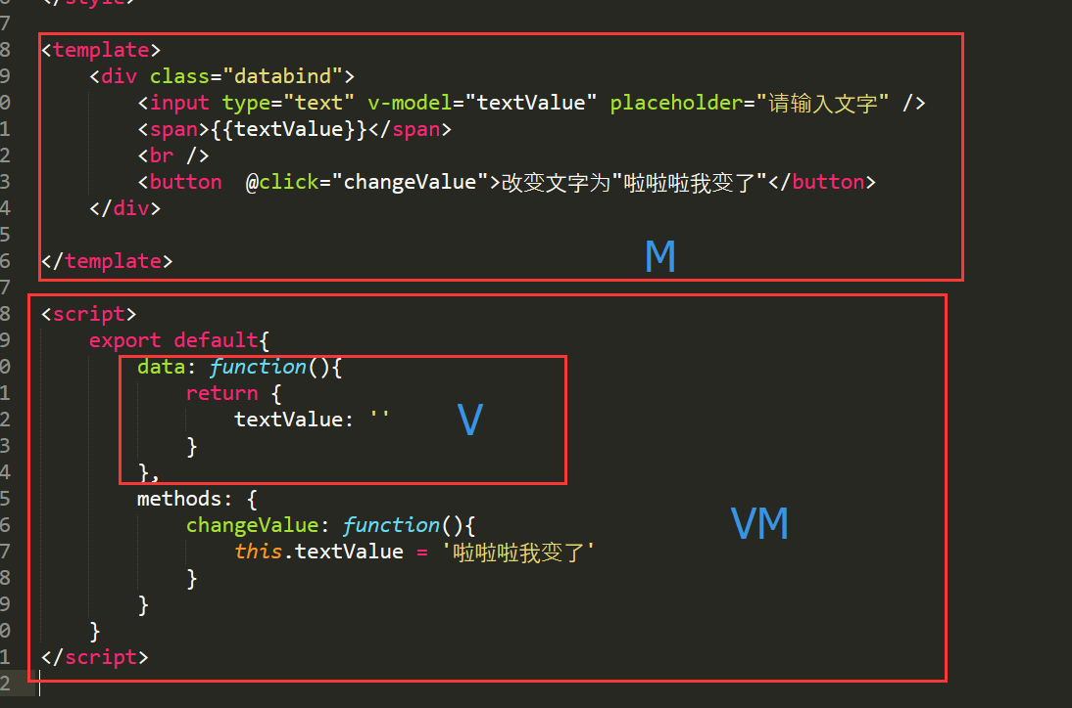
双向数据绑定例子：
M：对应数据层（json）
V：视图层 （html）
除了定义结构、布局外，她展示的是ViewModel层的数据和状态。View层不负责处理状态，View层做的是数据绑定的声明、指令的声明、事件绑定的声明
VM: 连接数据（M）和视图(V）。

Slide 10
3、MVVM设计模式的优势
1、低耦合： 视图（View）可以独立于Model变化和修改，一个ViewModel可以绑定到不同的"View"上，当View变化的时候Model可以不变，当Model变化的时候View也可以不变
2、可重用性： 一个View Model复用到多个View中，同样的一份数据，用不同的UI去做展示，对于版本迭代频繁的UI改动，只要更换View层就行。
3、独立开发: 分工是非常明显的，由于View和View Model之间是松散耦合的。一个是处理业务和数据，一个是专门的UI处理。完全有两个人分工来做，一个做UI（xml 和 Activity）一个写ViewModel，效率更高。
4、可测试: 测试是很方便,不管是UI的单元测试还是业务逻辑的单元测试，都是低耦合的
M：对应数据层（json）
V：视图层 （html）
除了定义结构、布局外，她展示的是ViewModel层的数据和状态。View层不负责处理状态，View层做的是数据绑定的声明、指令的声明、事件绑定的声明
VM: 连接数据（M）和视图(V）。

Slide 11
目录
2
组件式
单击此处添加标题
http://www.ppthi-hoo.com

Slide 12
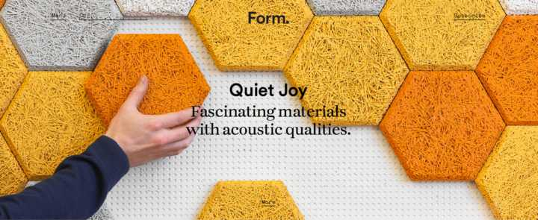
1、什么是组件式开发
M：对应数据层（json）
V：视图层 （html）
除了定义结构、布局外，她展示的是ViewModel层的数据和状态。View层不负责处理状态，View层做的是数据绑定的声明、指令的声明、事件绑定的声明
VM: 连接数据（M）和视图(V）。
特点： 独立、完整、自由组合
类似于搭积木，每一块积木就是一个组件，是既独立又统一的。因为独立，所以它可以自由组合，也可以随意替换和删除其中一个组件，并不会影响整体。但是它又统一于整体，比如上面的积木都是六边形的，你不可能拿一个三角形放进去啊。
http://www.ppthi-hoo.com

Slide 13
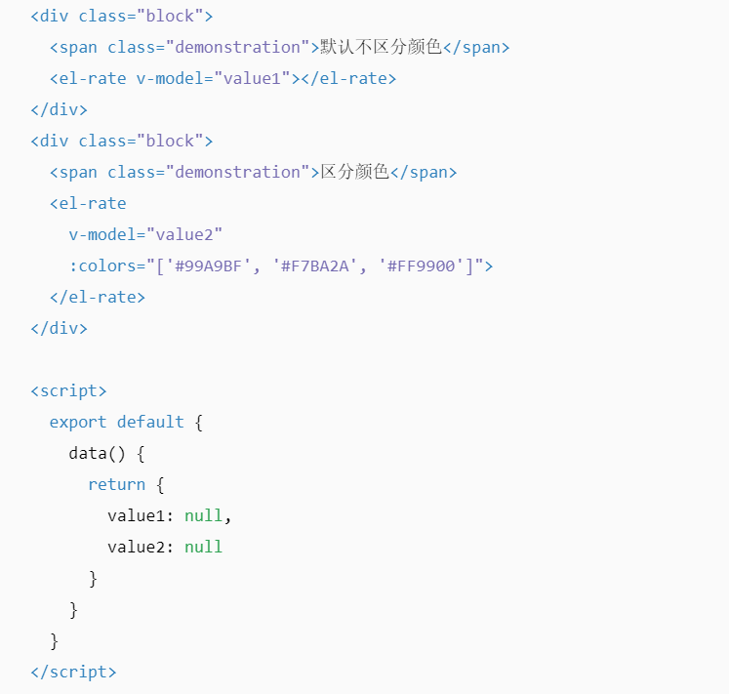


M：对应数据层（json）
V：视图层 （html）
除了定义结构、布局外，她展示的是ViewModel层的数据和状态。View层不负责处理状态，View层做的是数据绑定的声明、指令的声明、事件绑定的声明
VM: 连接数据（M）和视图(V）。
http://www.ppthi-hoo.com

Slide 14
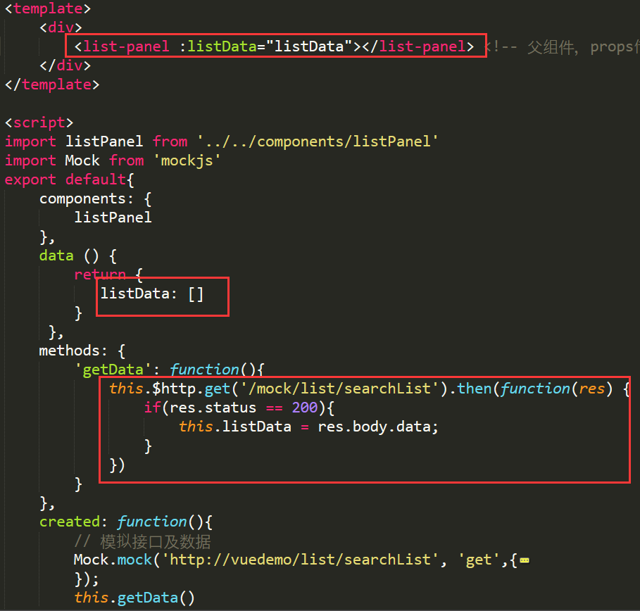
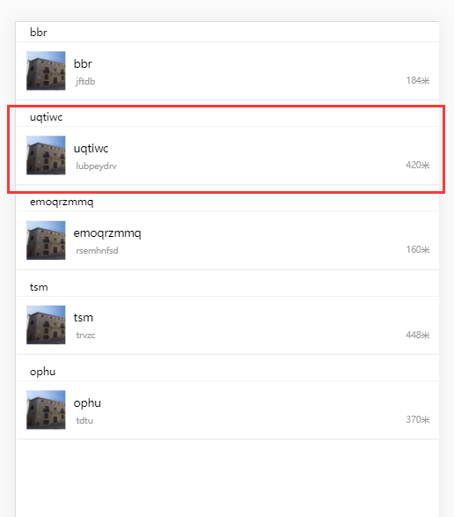
2、组件demo --列表
父组件： 调用组件
M：对应数据层（json）
V：视图层 （html）
除了定义结构、布局外，她展示的是ViewModel层的数据和状态。View层不负责处理状态，View层做的是数据绑定的声明、指令的声明、事件绑定的声明
VM: 连接数据（M）和视图(V）。
http://www.ppthi-hoo.com

Slide 15
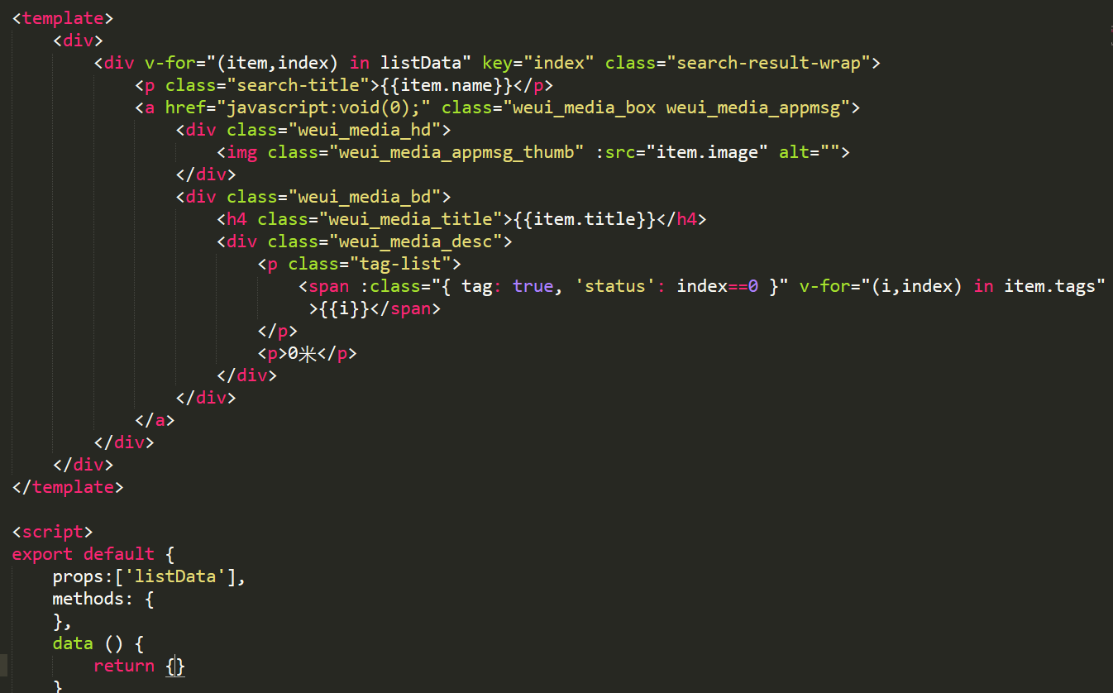
2、vue组件-列表
v-for: 循环遍历
{{}}：解析表达式并输出
：class : 动态绑定类
（v-bind:class）
props: 接收父组件数据
M：对应数据层（json）
V：视图层 （html）
除了定义结构、布局外，她展示的是ViewModel层的数据和状态。View层不负责处理状态，View层做的是数据绑定的声明、指令的声明、事件绑定的声明
VM: 连接数据（M）和视图(V）。
http://www.ppthi-hoo.com

Slide 16
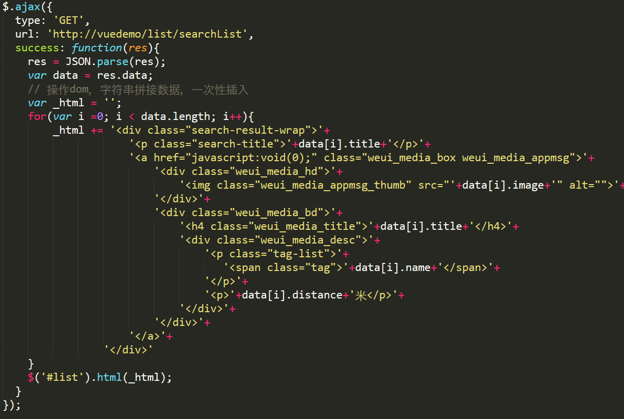

M：对应数据层（json）
V：视图层 （html）
除了定义结构、布局外，她展示的是ViewModel层的数据和状态。View层不负责处理状态，View层做的是数据绑定的声明、指令的声明、事件绑定的声明
VM: 连接数据（M）和视图(V）。
缺点：
JS操作dom，拼接字符串容易出错；
js和html的耦合度高
复用性低
http://www.ppthi-hoo.com

Slide 17
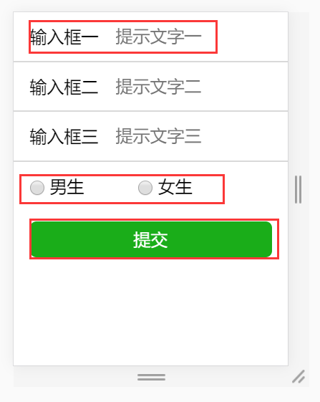
2、vue组件 –表单
组件划分：
（1）单个输入框
（2）个数不确定的单选按钮
（3）普通按钮
注意： 组件划分不宜过大，影响其灵活性
M：对应数据层（json）
V：视图层 （html）
除了定义结构、布局外，她展示的是ViewModel层的数据和状态。View层不负责处理状态，View层做的是数据绑定的声明、指令的声明、事件绑定的声明
VM: 连接数据（M）和视图(V）。
http://www.ppthi-hoo.com

Slide 18
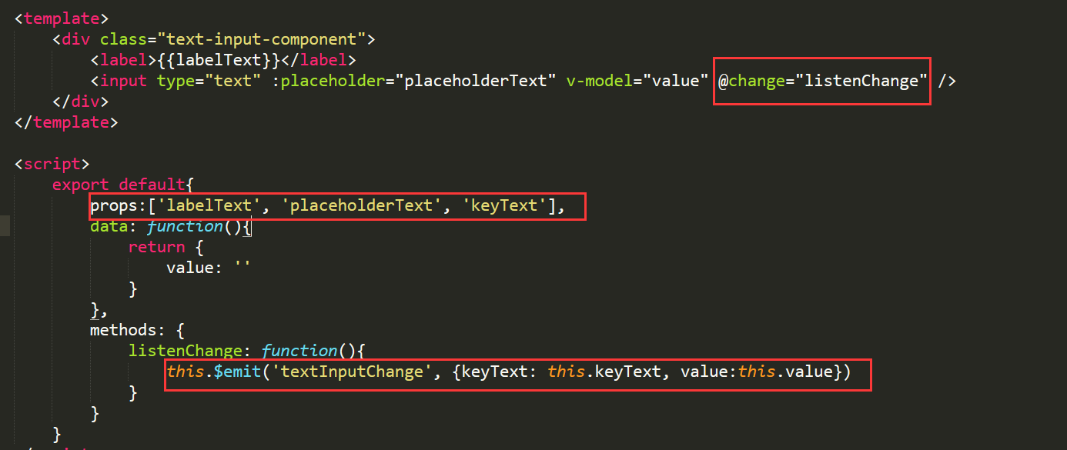
2、vue组件 –表单 （以输入框为例）
子组件： label文字和提示文字为父组件所传入的数据，
listenChange()方法，将输入框的值传给父组件（$emit）
M：对应数据层（json）
V：视图层 （html）
除了定义结构、布局外，她展示的是ViewModel层的数据和状态。View层不负责处理状态，View层做的是数据绑定的声明、指令的声明、事件绑定的声明
VM: 连接数据（M）和视图(V）。
http://www.ppthi-hoo.com

Slide 19
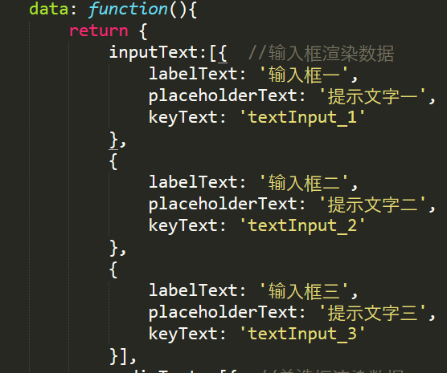
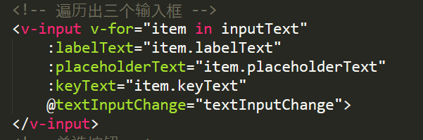
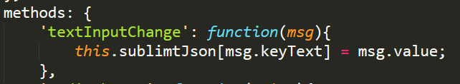
2、vue组件 –表单 （以输入框为例）
Model
View
M：对应数据层（json）
V：视图层 （html）
除了定义结构、布局外，她展示的是ViewModel层的数据和状态。View层不负责处理状态，View层做的是数据绑定的声明、指令的声明、事件绑定的声明
VM: 连接数据（M）和视图(V）。
ViewModel
http://www.ppthi-hoo.com

Slide 20
3、数据驱动代替DOM操作
数据驱动含义：
由数据自动去驱动UI去自动更新UI，UI的改变又同时自动反馈到数据，数据成为主导因素，这样使得在业务逻辑处理只要关心数据，方便而且简单很多。
M：对应数据层（json）
V：视图层 （html）
除了定义结构、布局外，她展示的是ViewModel层的数据和状态。View层不负责处理状态，View层做的是数据绑定的声明、指令的声明、事件绑定的声明
VM: 连接数据（M）和视图(V）。
demo比较:
分别使用vue 、JQ框架开一个定时器，时间设置为0秒。
视图上最多显示三百个小方块，数据从1开始递增

Slide 21
目录
3
从目录规划看项目
单击此处添加标题
http://www.ppthi-hoo.com

Slide 22
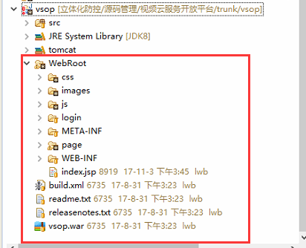
1、传统目录和工程化目录的对比
传统目录：
传统的开发模式认为，将静态资源文件（html、css、js、图片），按照文件类型进行目录结构的划分。
M：对应数据层（json）
V：视图层 （html）
除了定义结构、布局外，她展示的是ViewModel层的数据和状态。View层不负责处理状态，View层做的是数据绑定的声明、指令的声明、事件绑定的声明
VM: 连接数据（M）和视图(V）。
http://www.ppthi-hoo.com

Slide 23
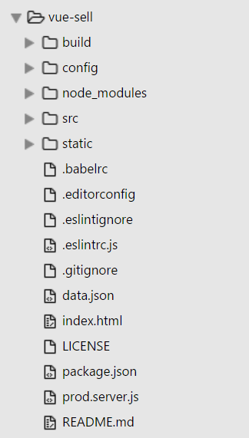
1、传统目录和工程化目录的对比
build: 构建脚本目录
config: 项目的配置文件
node-modules: 项目所需依赖,可理解存放插件
src: 资源目录，相当于WebRoot
static: 纯静态资源
……..
M：对应数据层（json）
V：视图层 （html）
除了定义结构、布局外，她展示的是ViewModel层的数据和状态。View层不负责处理状态，View层做的是数据绑定的声明、指令的声明、事件绑定的声明
VM: 连接数据（M）和视图(V）。
工程化目录：
主要是根据功能和所扮演的角色进行划分，通过目录可以看出，现在前端更偏向工程化，能做的事情也更多了。
http://www.ppthi-hoo.com

Slide 24
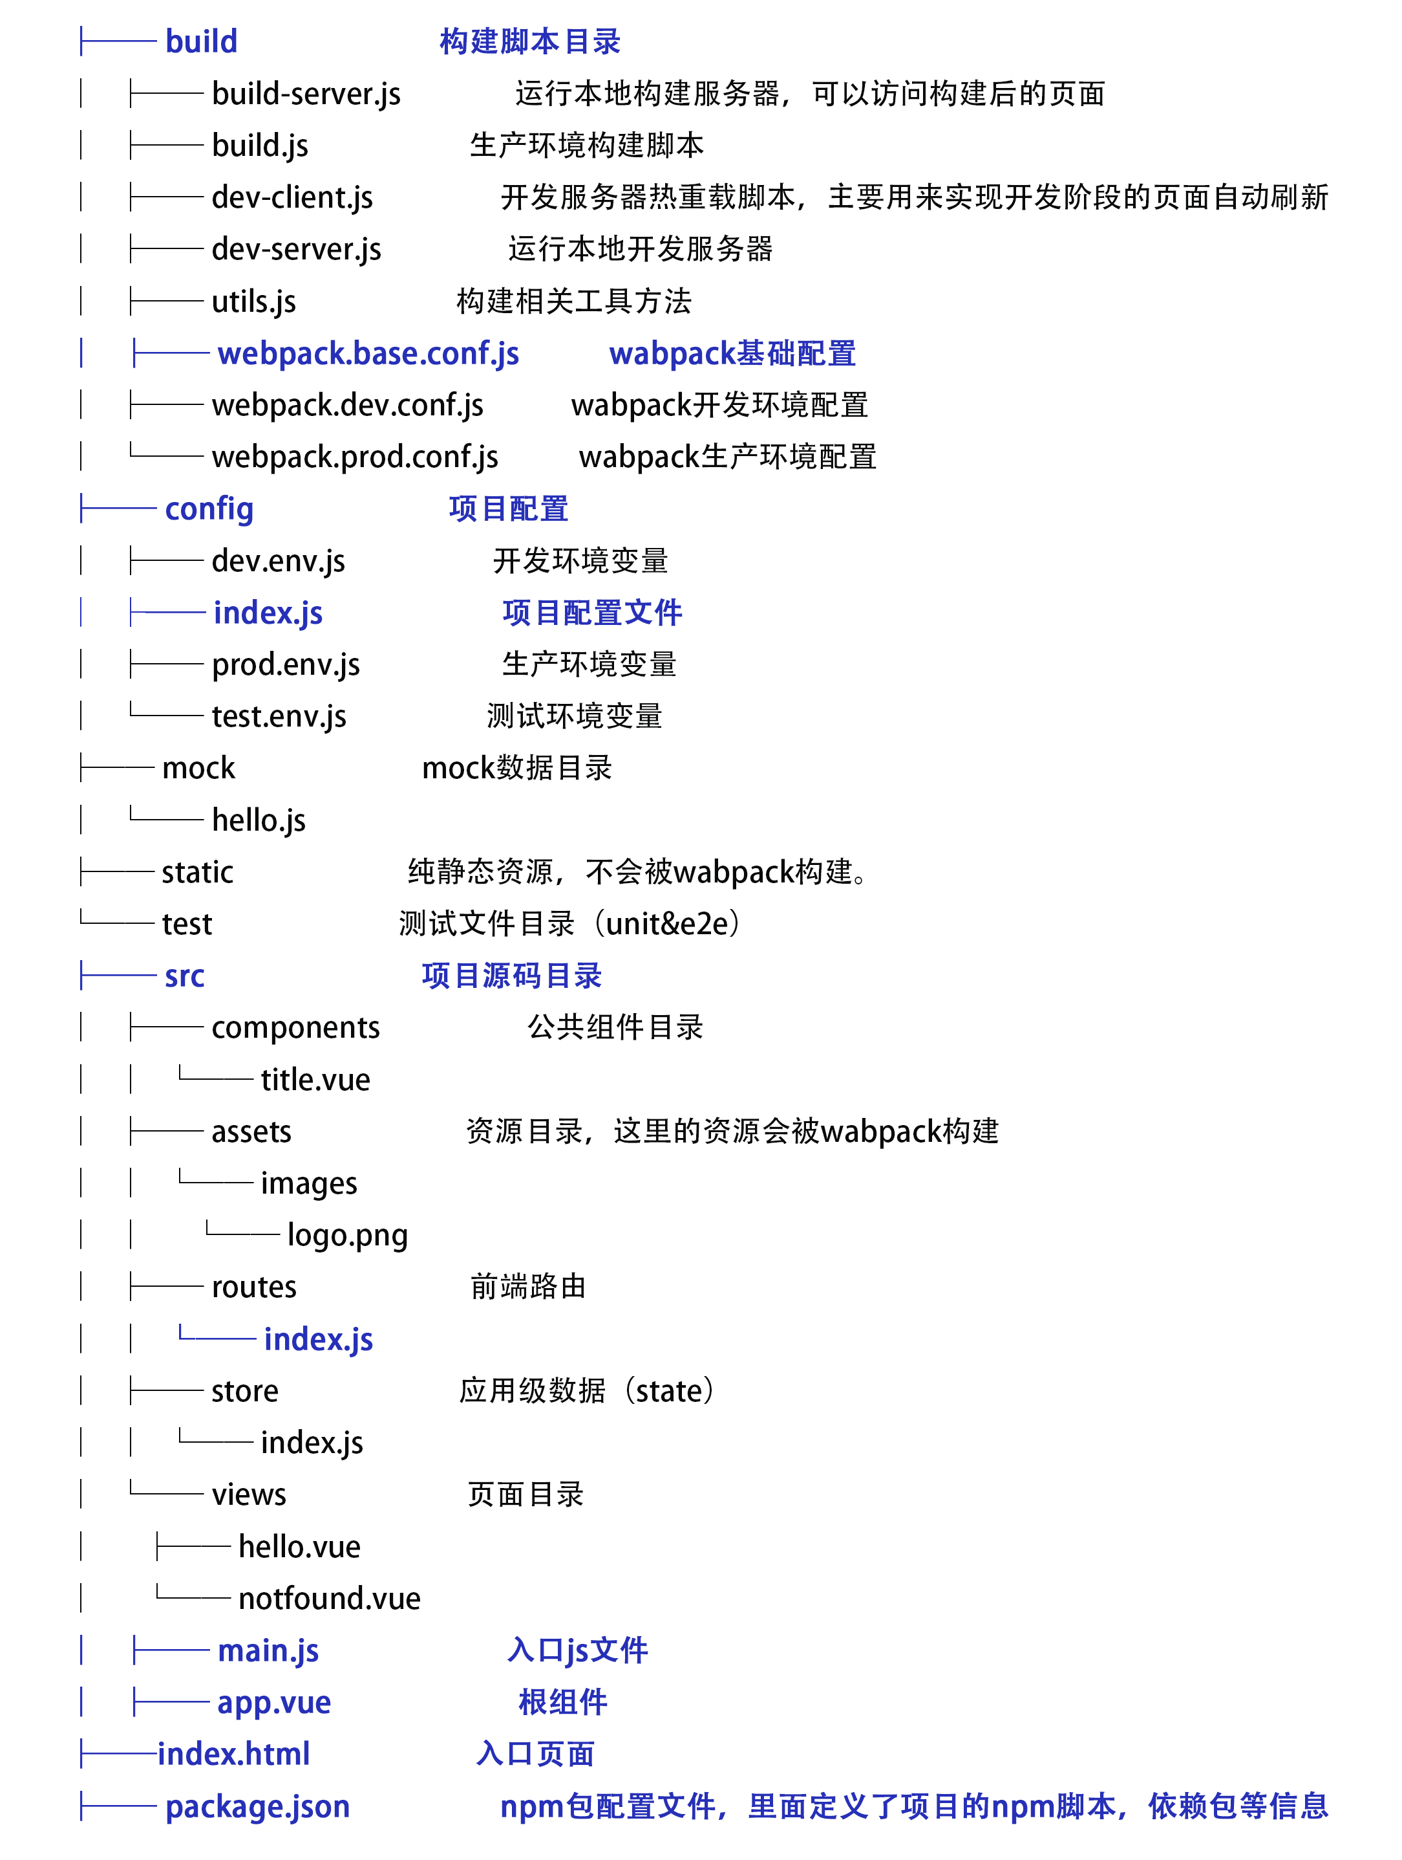
2、从目录规划角度来认识项目
M：对应数据层（json）
V：视图层 （html）
除了定义结构、布局外，她展示的是ViewModel层的数据和状态。View层不负责处理状态，View层做的是数据绑定的声明、指令的声明、事件绑定的声明
VM: 连接数据（M）和视图(V）。
http://www.ppthi-hoo.com

Slide 25
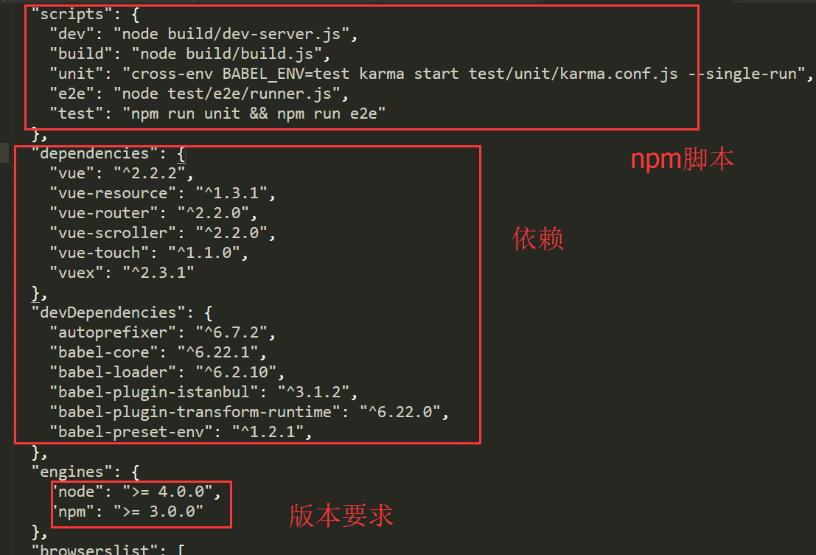
2、从目录规划角度来认识项目
package.json: npm包配置文件：运行依赖、npm脚本信息等、项目初始化时生成
M：对应数据层（json）
V：视图层 （html）
除了定义结构、布局外，她展示的是ViewModel层的数据和状态。View层不负责处理状态，View层做的是数据绑定的声明、指令的声明、事件绑定的声明
VM: 连接数据（M）和视图(V）。
http://www.ppthi-hoo.com

Slide 26
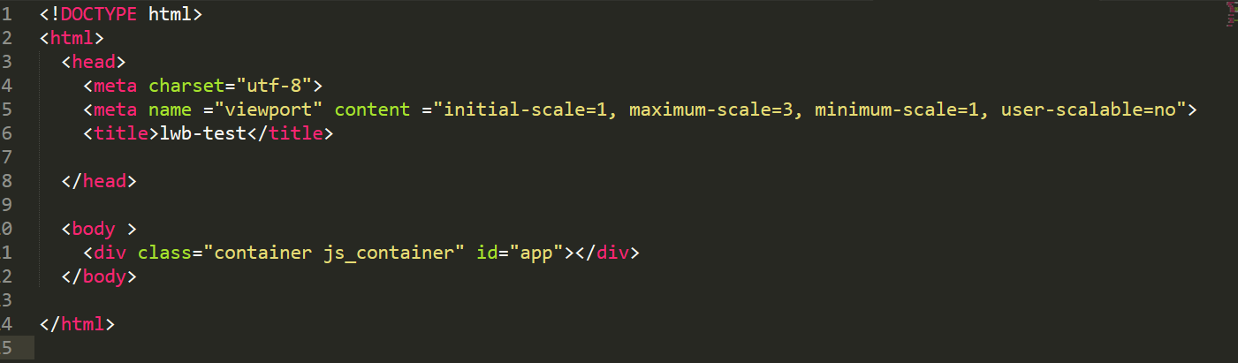
2、从目录规划角度来认识项目
Index.html: 入口文件
单页应用，只有一个html文件。Webpack打包压缩后，css和js都会被压缩引入到html中
M：对应数据层（json）
V：视图层 （html）
除了定义结构、布局外，她展示的是ViewModel层的数据和状态。View层不负责处理状态，View层做的是数据绑定的声明、指令的声明、事件绑定的声明
VM: 连接数据（M）和视图(V）。
http://www.ppthi-hoo.com

Slide 27
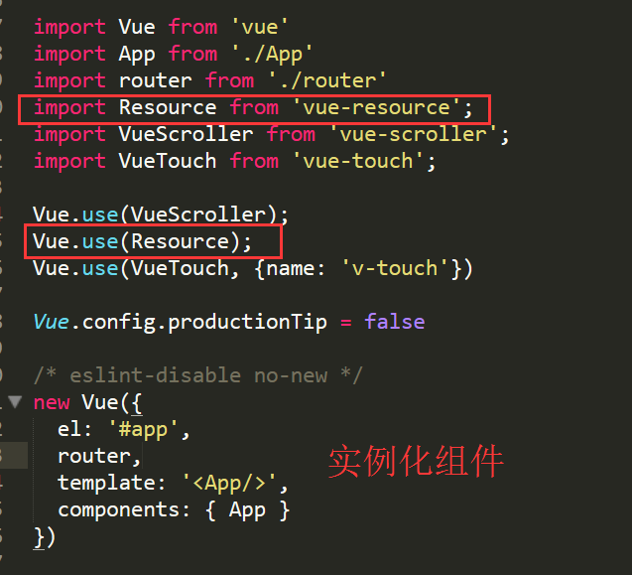
2、从目录规划角度来认识项目
main.js: js入口文件
可以引入全局资源以及定义全局函数等，同时也是webpack打包的入口文件
M：对应数据层（json）
V：视图层 （html）
除了定义结构、布局外，她展示的是ViewModel层的数据和状态。View层不负责处理状态，View层做的是数据绑定的声明、指令的声明、事件绑定的声明
VM: 连接数据（M）和视图(V）。
全局插件使用：
（1）import 语法引入
（2）Vue.use(插件名)
（3）所有组件都可以自由使用插件
http://www.ppthi-hoo.com

Slide 28
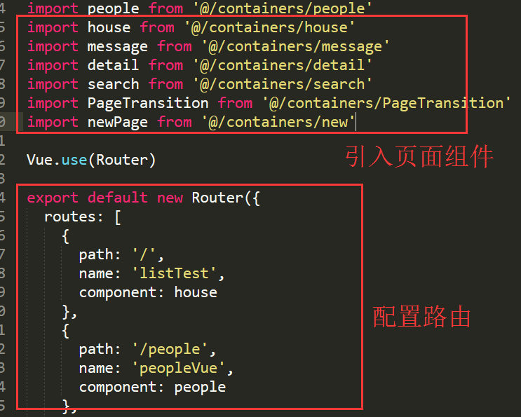
2、从目录规划角度来认识项目
route/index.js: 路由配置，页面通过路由进行切换，几乎不再使用iframe
（1）vue.use(router): 注册路由插件
（2）引入页面组件
（3）配置路由
（4）访问: localhost:端口号/#/path
M：对应数据层（json）
V：视图层 （html）
除了定义结构、布局外，她展示的是ViewModel层的数据和状态。View层不负责处理状态，View层做的是数据绑定的声明、指令的声明、事件绑定的声明
VM: 连接数据（M）和视图(V）。
http://www.ppthi-hoo.com

Slide 29
2、从目录规划角度来认识项目
路由 VS iframe：
（1）
M：对应数据层（json）
V：视图层 （html）
除了定义结构、布局外，她展示的是ViewModel层的数据和状态。View层不负责处理状态，View层做的是数据绑定的声明、指令的声明、事件绑定的声明
VM: 连接数据（M）和视图(V）。
http://www.ppthi-hoo.com

Slide 30
2、从目录规划角度来认识项目
M：对应数据层（json）
V：视图层 （html）
除了定义结构、布局外，她展示的是ViewModel层的数据和状态。View层不负责处理状态，View层做的是数据绑定的声明、指令的声明、事件绑定的声明
VM: 连接数据（M）和视图(V）。
http://www.ppthi-hoo.com

Slide 31
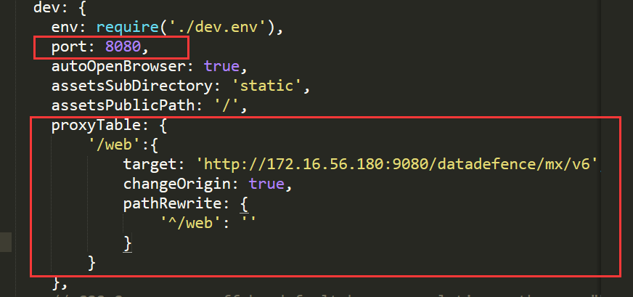
2、从目录规划角度来认识项目
config > index.js：项目的配置文（包括项目生产和发布的配置）
http://172.16.56.180:9080/datadefence/mx/v6/layer/resource/importperson/archive/info
M：对应数据层（json）
V：视图层 （html）
除了定义结构、布局外，她展示的是ViewModel层的数据和状态。View层不负责处理状态，View层做的是数据绑定的声明、指令的声明、事件绑定的声明
VM: 连接数据（M）和视图(V）。
（1）和nginx大同小异
（2）ajax url:
/web/layer/resource/importperson/archive/info
http://www.ppthi-hoo.com

Slide 32
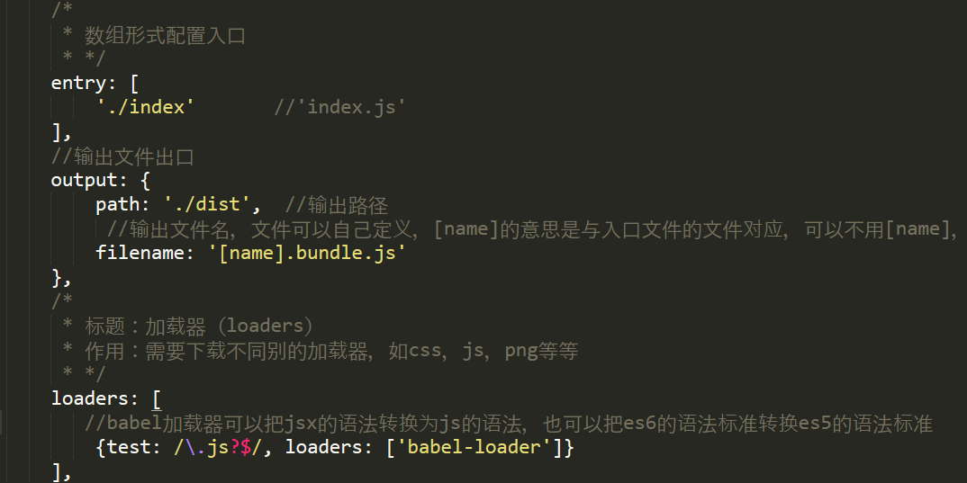
2、从目录规划角度来认识项目
M：对应数据层（json）
V：视图层 （html）
除了定义结构、布局外，她展示的是ViewModel层的数据和状态。View层不负责处理状态，View层做的是数据绑定的声明、指令的声明、事件绑定的声明
VM: 连接数据（M）和视图(V）。
http://www.ppthi-hoo.com

